Slide 1
신호운영단말 개선
2023.12.21

Slide 2
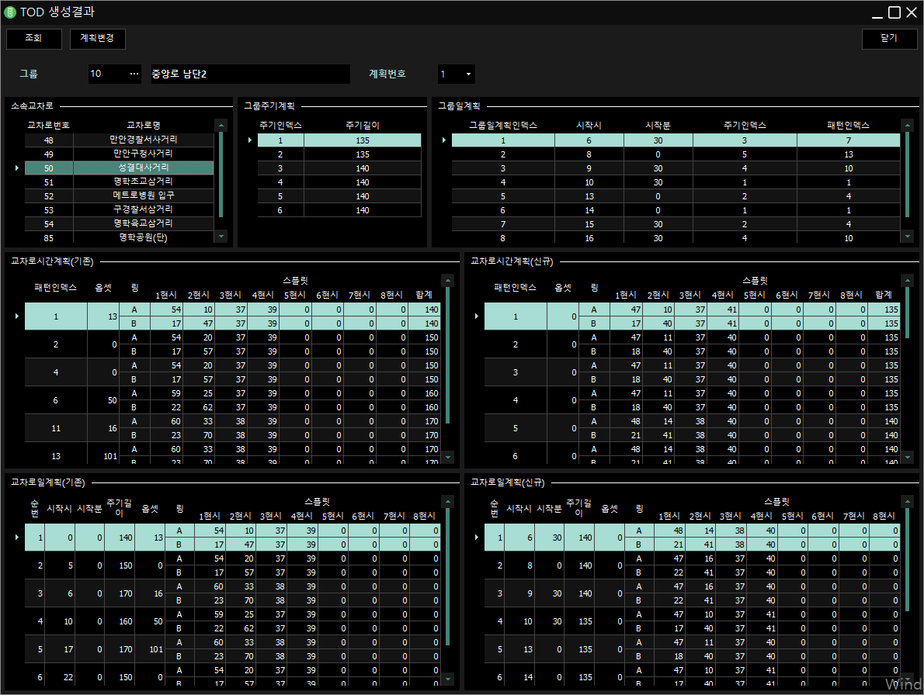
TOD 생성결과
전체
버튼 추가
주기인덱스는 편집하지 않고, 패턴인덱스에의해 자동 계산함
계산방법은 화면 “교차로 TOD정보”->”그룹일계획”의 스플릿인덱스에 따라 주기인덱스가 변경되는 과정과 동일함
교차로일계획(신규) 파일저장
편집
저장
편집하지 않고, 자동계산
저장
파일이름 : 교차로번호(number)_교차로일계획(신규).xlsx
파일저장 부분

